Slide 1
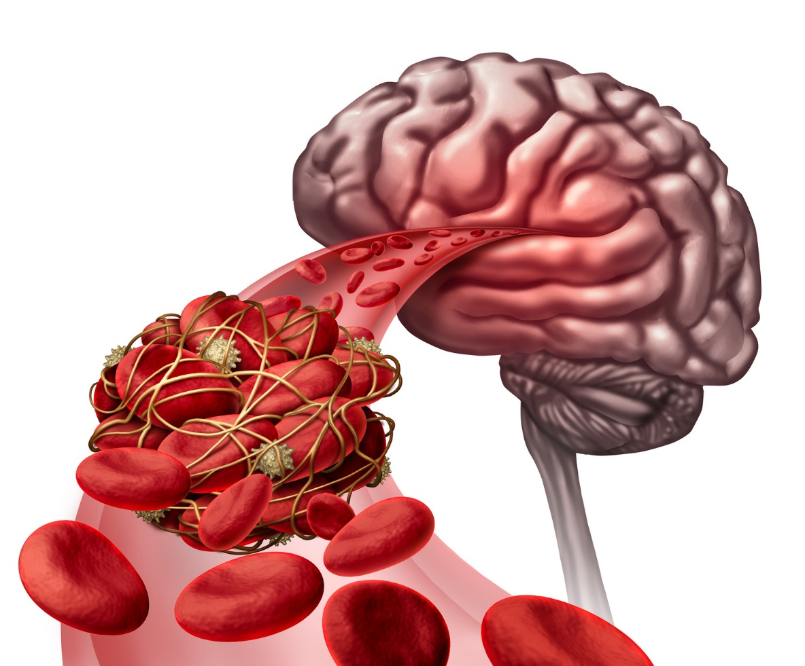
Федеральное государственное бюджетное образовательное учреждение высшего образования «Красноярский государственный медицинский университет имени профессора В.Ф. Войно-Ясенецкого» Министерства здравоохранения России.
Тема :Анемия и риск развития деменции.
Руководитель :Зав. кафедрой: ДМН, проф. Петрова М.М.
Выполнила: ординатор 2 года,212 группы,
специальности «Общая врачебная практика» Никитина Т.А

Slide 2
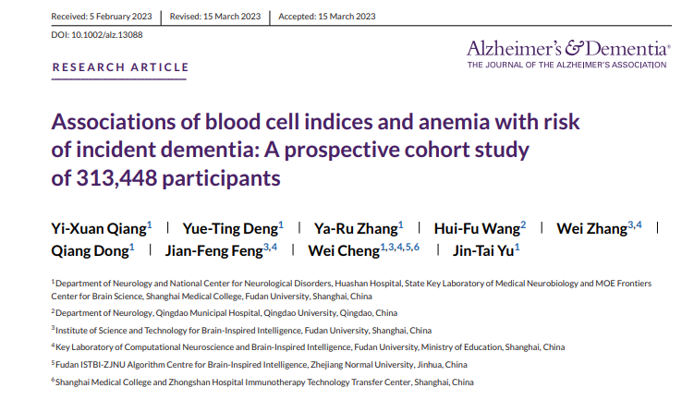
ИССЛЕДОВАТЕЛЬСКАЯ СТАТЬЯ
ЖУРНАЛ АССОЦИАЦИИ ПО БОРЬБЕ С БОЛЕЗНЬЮ АЛЬЦГЕЙМЕРА.
Получено: 5 февраля 2023 г. Пересмотрено: 15 марта 2023 г. Принято: 15 марта 2023 г.
Тема :Связь показателей клеток крови и анемии с риском развития деменции: проспективное когортное исследование ,в котором приняли участие 313 448 человек.

Slide 3
Введение: Низкий уровень гемоглобина и анемия ассоциированы с когнитивными нарушениями и болезнью Альцгеймера Однако связь других показателей клеток крови с риском развития деменции неизвестна.

Slide 4
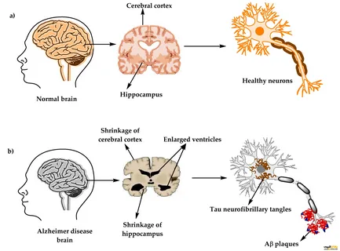
Деменция - это неврологическое расстройство, характеризующееся нарушением когнитивных функций в повседневной жизни.
Распространенность деменции быстро возрастает по мере старения населения, что создает огромное социальное и экономическое бремя.
Болезнь Альцгеймера и сосудистая деменция являются двумя наиболее распространенными подтипами деменции.
Гипоксия широко известна как причина хронических заболеваний головного мозга, включая деменцию. Анемия является распространенной причиной гипоксии головного мозга, и, как сообщается, ее частота увеличивается с возрастом, что делает ее модифицируемым фактором риска в пожилом возрасте.
Кроме того, показатели размера эритроцитов, их количества и функции переноса кислорода также играют важную роль в прогнозировании деменции.

Slide 5
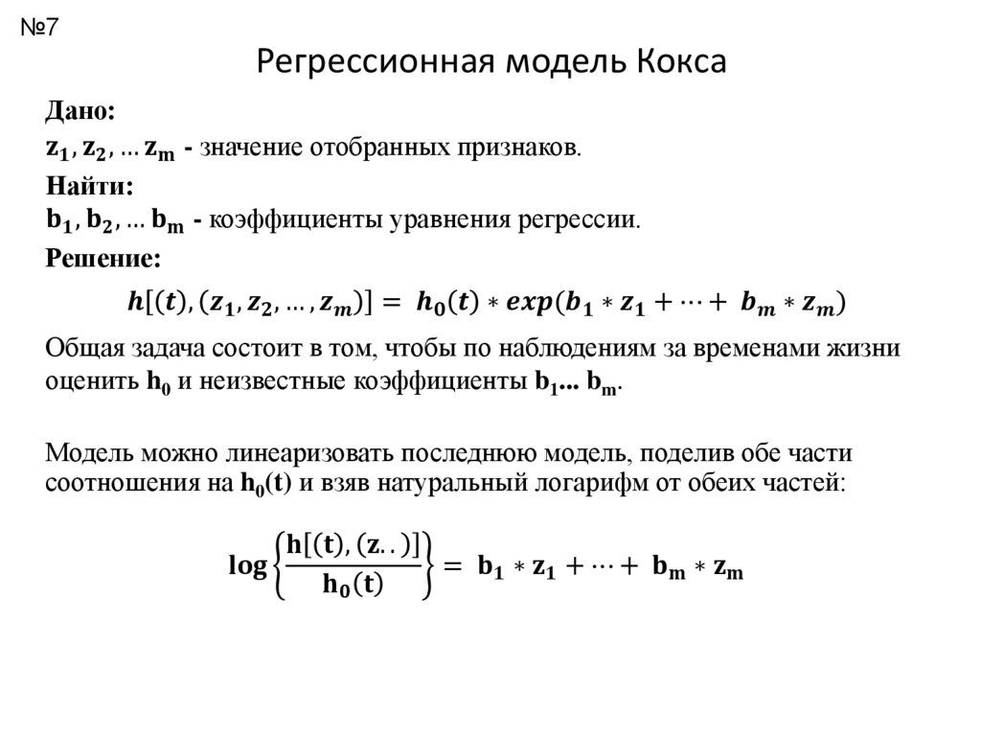
Методы: в исследование были включены 330 448 участников из британского биобанка | Для исследования линейных и нелинейных ассоциаций были использованы модели Кокса и ограниченного кубического сплайна. Для выявления причинно-следственных связей использовался менделеевский рандомизационный анализ. Модели линейной регрессии были использованы для изучения потенциальных механизмов, управляемых структурами головного мозга.

Slide 6
Результаты:
В среднем за 9 лет наблюдения у 6833 участников развилась деменция. | 18 показателей, касающихся эритроцитов, незрелых эритроцитов и лейкоцитов, были связаны с риском развития деменции. | Анемия была связана с повышением риска развития деменции на 56%. | Уровень гемоглобина и ширина распределения эритроцитов были причинно связаны с болезнью Альцгеймера.

Slide 7
Основные моменты:
Процентный показатель гематокрита, средний объем эритроцитов, критический уровень тромбоцитов и средний объем тромбоцитов имели U-образную связь с риском развития деменции. | Уровень гемоглобина и ширина распределения эритроцитов оказывали причинно-следственное влияние на риск развития болезни Альцгеймера. | Гипертоническая болезнь и анемия были связаны с изменениями структуры мозга.

Slide 8
Исследования показали:
Что процент гематокрита, средняя концентрация гемоглобина в эритроците изменяется у пациентов с когнитивными нарушениями. Также исследования доказывают, что снижение уровня эритроцитов, гемоглобина, ширины распределения эритроцитов и среднее содержание гемоглобина в эритроците ассоциировано с когнитивным дефицитом и деменцией. | В то же время функциональный периферический иммунитет важен для гомеостаза мозга. При патологических состояниях проницаемость гематоэнцефалического барьера и инфильтрация иммунными клетками могут способствовать развитию нейродегенеративных заболеваний в результате окислительного стресса, митохондриальной дисфункции и нарушения клеточного цикла. | Имеющиеся данные свидетельствуют о том, что повышение уровня маркеров врожденного иммунитета, включая нейтрофилы, связано с более высоким риском развития деменции, в то время как повышение уровня маркеров адаптивного иммунитета, включая лимфоциты, вместо этого оказывает защитное действие при деменции. | Взаимодействие между тромбоцитами, эндотелиальными клетками и лейкоцитами может стимулировать секрецию провоспалительных цитокинов и вызывать нарушение мозгового кровообращения, способствующего развитию деменции. Перекрестное исследование показало, что средний объем тромбоцитов и ширина распределения тромбоцитов уменьшились как при сосудистой деменции, так и при болезни Альцгеймера.

Slide 9
Источник данных и исследуемая популяция.
Статистический анализ.
РИСУНОК 1. Технологическая схема проектирования исследования.
-APOE – аполипопротеин.

Slide 10
Показатели клеток крови: Все показатели, включенные в этот анализ, были взяты из базового посещения, а затем разделены на три категории
Красные кровяные тельца | Незрелые красные кровяные тельца | Белые кровяные тельца
RBC, HGB, HCT, MCV, MCH, MCHC и RDW. | Количество ретикулоцитов, процентное содержание ретикулоцитов, количество ядросодержащих эритроцитов, процентное содержание ядросодержащих эритроцитов, средний объем ретикулоцитов, средний объем сферических клеток и фракцию незрелых ретикулоцитов. | Количество лейкоцитов, количество базофилов, базофильный процент, количество эозинофилов, процентное содержание эозинофилов, количество моноцитов, процентное содержание моноцитов, количество нейтрофилов, процентное содержание нейтрофилов, количество лимфоцитов, процентное содержание лимфоцитов, количество тромбоцитов, критический уровень тромбоцитов ,средний объем тромбоцитов и ширина распределения тромбоцитов.
-RBC-эритроциты , HGB-гемоглобин, HCT-гематокрит, MCV-средний объем эритроцитов, MCH-среднее содержание гемоглобина в эритроците , MCHC-средняя концентрация гемоглобина в эритроцитах ,RDW-ширина распределения эритроцитов.

Slide 11
-APOE - аполипопротеин Е; CRP - С-реактивный белок; EO% - процент эозинофилов; HCT - процент гематокрита; HGB - гемоглобин; LYMPHA% - процент лимфоцитов; MCHC - средняя концентрация гемоглобина в плазме крови; MCV - средний объем эритроцитов; MONO% - процент моноцитов; MPV - средний
объем тромбоцитов; NEUT% - процентное содержание нейтрофилов; RBC - количество эритроцитов в крови; RDW - ширина распределения эритроцитов; SD - стандартное отклонение.

Slide 12
Классификация анемии была основана на мировых стандартах.
Критерии Всемирной организации здравоохранения, особенно для мужчин с уровнем гемоглобина
ниже 13 г/дл и женщин с уровнем HGB ниже 12 г/дл. Разделили
участников с анемией на три подтипа.
1.Анемия, связанная с питанием, включая людей с диагнозом железодефицитной анемии, анемии с дефицитом витамина В12 или фолиевой кислоты.
2.К анемиям, не связанным с питанием, относились лица с анемией, вызванной ферментативными нарушениями, талассемией, серповидноклеточной анемией, другими наследственными гемолитическими анемиями, приобретенной гемолитической анемией,эритробластопенией, другими апластическими анемиями, острой постгеморрагическойанемией, анемией при хронических заболеваниях и другими видами анемии.
3.Пациенты с анемией без предшествующего диагноза отнесены к неуточненной анемии.

Slide 13
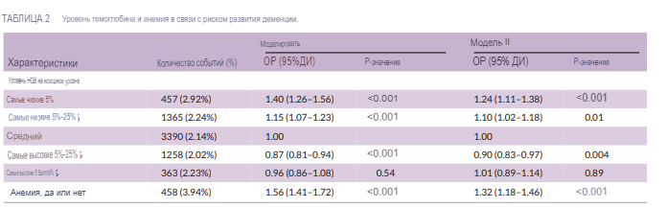
При применении критериев ВОЗ для определения анемии по сравнению с лицами без анемии у лиц с анемией был на 56% выше риск развития деменции в модели I (ОР 1,56, 95% ДИ: 1,41–1,72, P < 0,001; Таблица 2) и на 32% более высокий риск в модели II (ОР 1,32, 95% ДИ: 1,19–1,47, Р < 0,001; Таблица 2).
Примечание: Модель I: скорректирована с учетом возраста, пола, генотипа APOE ε4, уровня образования и индекса депривации по Таунсенду. Модель II: модель I с дополнительной корректировкой на курение, употребление алкоголя, индекс массы тела, уровень холестерина в сыворотке крови, сахарный диабет, инфаркт миокарда, инсульт, гипертонию и уровень СРБ. Анемия: для мужчин
Уровень HGB < 13,0 г/дл, а у женщин - 12,0 г/дл.
-APOE - аполипопротеин; ДИ - доверительный интервал; СРБ - С-реактивный белок; HGB - гемоглобин; ОР - отношение рисков , ВОЗ -Всемирной организации здравоохранения.

Slide 14
Показатели клеток крови и риск развития деменции
Исследовали взаимосвязь между 29 показателями клеток крови и развитием деменции с помощью модели Кокса I.
При первичном анализе 18 показателей были достоверно связаны с деменцией, 7 с болезнью Альцгеймера и 14 с сосудистой деменцией
В лонгитюдном анализе увеличение HGB на SD было связано со снижением риска развития деменции на 11% (ОР 0,89, 95% ДИ: 0,86– 0,91, P < 0,001; рисунок 2). Аналогичные результаты были получены при АД (HR 0,95, 95% ДИ: 1,00, Р < 0,05; Рисунок 2)
РИСУНОК 2. Линейная связь между показателями клеток крови и деменцией. Модель была скорректирована с учетом демографических и социально-экономических
переменных. Показатели воздействия были преобразованы в логарифмический код и стандартизированы в Z-балл, чтобы показатель HR отражал прогнозируемый эффект увеличения на один SD. Статистическая значимость при P < 0,05 с поправкой на FDR.
-FDR - частота ложных срабатываний; HR - коэффициент риска; SD - стандартное отклонение.

Slide 15
Нелинейные связи между показателями клеток крови и риском развития деменции. Ограниченные кубические сплайновые модели, соответствующие моделям пропорциональных рисков Кокса, для 17 значимых нелинейных связей из первичного анализа.
Две пунктирные вертикальные линии представляют значения 25% и 75%
для каждого воздействия.
Результаты были скорректированы с учетом демографических и социально-экономических переменных.
Красный, зеленый и синий цвета указывают на то, что каждый показатель клеток крови соответствует категориям “эритроциты”, “незрелые эритроциты” и “лейкоциты”.

Slide 16
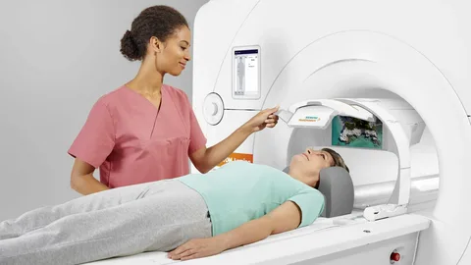
Данные визуализации головного мозга(МРТ)
Данные визуализации головного мозга, использованные в этом исследовании, включали объем 68 областей коры и 40 подкорковых областей, а также специфические для тракта значения фракционной анизотропии и средней диффузии 48 участков белого вещества.
Протокол обработки изображений можно найти в Интернете (https://biobank.ndph.ox.ac.uk/showcase/showcase/docs/brain_mri.pdf).

Slide 17
Анализ подтвердил причинно-следственную связь между гемоглобином и шириной распределения эритроцитов с болезнью Альцгеймера.
Для изучения причинно -следственной связи между показателями клеток крови и частотой развития деменции был проведен МРТ-анализ с использованием двух образцов. Идентифицировали значимые эффекты на развитие болезни Альцгеймера в зависимости от уровня гемоглобина и ширины распределения эритроцитов.
РИСУНОК 4. Взаимосвязь показателей клеток крови и анемии со структурой головного мозга. А, гемоглобин был положительно связан со значениями FA(фракционной анизотропии) и отрицательно - со значениями MD(средней диффузии) в большинстве участков белого вещества (с поправкой на Бонферрони, P < 0,005). В, Тепловая карта, показывающая взаимосвязь между показателями клеток крови и структурой мозга (с поправкой на Бонферрони, *P < 0,05, **P < 0,01, ***P < 0,001). FA, фракционная анизотропия; MD, средняя коэффициент диффузии.

Slide 18
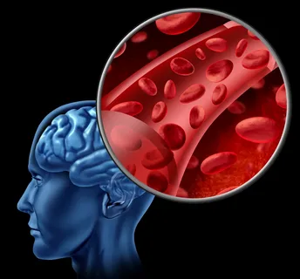
ОБСУЖДЕНИЕ
Связь между клетками периферической крови и деменцией может быть связана с несколькими механизмами. Мозг нуждается в кислороде для выработки аденозинтрифосфата, что делает его крайне уязвимым к гипоксии.
В клинических условиях анемии гипоксические изменения мозгового кровообращения могут иметь решающее значение для патогенеза нейродегенеративных заболеваний.

Slide 19
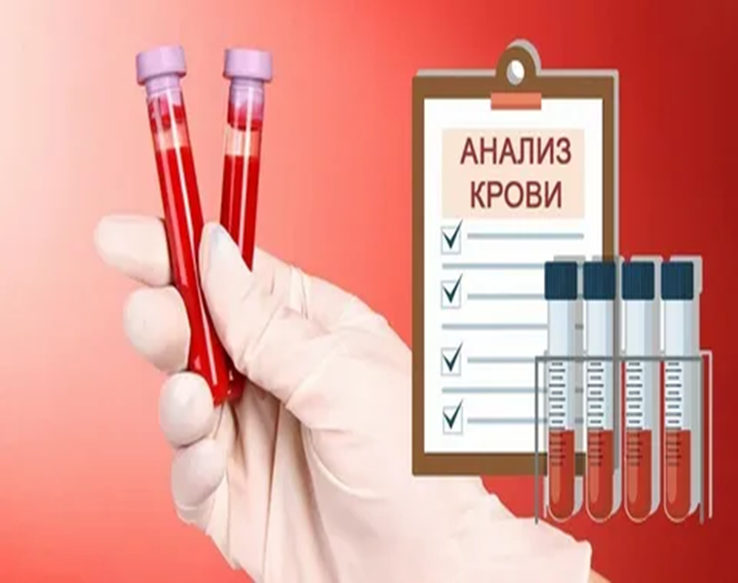
Было предложено несколько механизмов для объяснения связи между клетками периферической крови и деменцией :
включая хроническую гипоперфузию головного мозга,
окислительный стресс, вызванный нарушением регуляции железа,
снижение порога нарушения мозгового кровообращения,
дисфункция и дегенерация нервной системы,
а также прогрессирование гиперинтенсивности белого вещества.

Slide 20
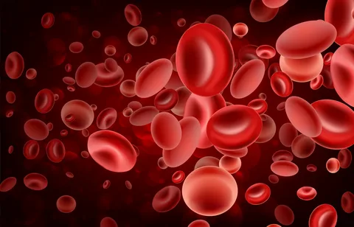
Результаты согласуются с результатами предыдущих исследований, согласно которым низкий уровень гемоглобина и анемия были в значительной степени связаны с повышенным риском развития деменции.
Также обнаружили умеренное увеличение риска развития деменции, когда уровень гемоглобина превышал 17,8 г/дл, а генетически обусловленный уровень гемоглобина коррелировал с риском развития болезни Альцгеймера в соответствии с МРТ-анализом.

Slide 21
В заключение хотелось бы отметить, что направленность исследования и аналитический подход отличались от предыдущих исследований.
Во-первых, исследование носит лонгитюдный характер и имеет ряд преимуществ, включая большой объем выборки, длительное наблюдение, тщательное измерение ковариат и постановку диагнозов на основе данных стационарных пациентов или первичной медицинской помощи. | Во-вторых, исследование является первым, в котором тщательно изучена связь между полномасштабными показателями клеток крови и деменцией, что проливает новый свет на роль гипоксии, дисфункции периферического иммунитета и активации тромбоцитов в возникновении и прогрессировании деменции. | В-третьих, с помощью МРТ-анализа предоставили первичные доказательства причинно-следственной связи между HGB и RDW с болезнью Альцгеймера .
Наконец, доступные данные томографии головного мозга в UKB позволяют нам исследовать основные механизмы, обусловленные изменениями структуры мозга Тем не менее, результаты этого исследования следует +рассматривать в контексте нескольких ограничений. Большинство участников UKB - европейцы, поэтому мы исключили цветное население, чтобы ограничить характеристику населения, что, однако, ограничило возможность обобщения наших результатов.
-RDW-ширина распределения эритроцитов , HGB-гемоглобин, UKB-британский биобанк.

Slide 22
ЗАКЛЮЧЕНИЕ
На сегодняшний день исследование является первым популяционным проспективным исследованием, в котором изучается связь между показателями содержания клеток крови и анемией с частотой развития деменции. В совокупности наши результаты имеют важное значение для этиологии, выявления и профилактики деменции.
Регулярно сдавая анализы крови, такие как общий анализ крови в пожилом возрасте, мы могли бы отслеживать и корректировать аномалии клеток крови, что должно быть полезно, особенно при крупномасштабном скрининге или в учреждениях первичной медицинской помощи. Необходимы дальнейшие исследования для выявления патологических механизмов и изучения эффективности целенаправленного воздействия на клетки крови при деменции.

Slide 23
Список литературы :
1. Ливингстон Г., Соммерлад А., Оргета В. и др. Профилактика деменции, вмешательство и уход за больными. Lancet. 2017;390:62.
2. Ливингстон Г., Хантли Дж., Соммерлад А. и др. Профилактика деменции,
вмешательство и уход за больными: отчет комиссии The Lancet за 2020 год. Журнал Lancet.
2020;396(10248):413-446. doi: 10.1016/S0140-6736(20)30367-6
3. Дуонг С., Патель Т., Чанг Ф. Деменция: что нужно знать фармацевтам.Кан Фарм Дж. 2017;150:118-129. doi: 10.1177/1715163517690745
4. Тишер А., Салардини А. Всесторонняя информация о лечении деменции. Неврол Семин. 2019;39(2):167-178.
5. Рабинович Г. Д. Противоречия и прогресс в лечении болезни Альцгеймера. —Адуканумаб одобрен Управлением по санитарному надзору за качеством пищевых продуктов и медикаментов США. N English, Med. 2021;385:771-774. doi:10.1056/NEJMp2111320
6. Буртшер Дж., Маллет Р.Т., Буртшер М., Милле Г.П. Гипоксия и старение мозга: нейродегенерация или нейропротекция? Обзор старения.2021;68:101343. doi: 10.1016/j.обр.2021.10134315525279, 2023, 9, Загружен с сайта https://alz-journals.onlinelibrary.wiley.com/doi/10.1002/alz.13088 компанией Novartis Pharma Ag, онлайн-библиотека Wiley [18/04/2024]. Ознакомьтесь с Правилами и условиями (https://onlinelibrary.wiley.com/terms-and-conditions ) в онлайн-библиотеке Wiley для ознакомления с правилами использования; все статьи регулируются действующей лицензией Creative Commons
7. Чапарро С.М., Сучдев П.С. Эпидемиология, патофизиология и этиология анемии в странах с низким и средним уровнем дохода. Энн Н.И., академик наук. 2019;1450(1):15-31. doi: 10.1111/nyas.14092
8. Уэда К., Кавано Х., Хасуо Ю., Фудзисима М. Распространенность и этиология
деменции в японском обществе. Инсульт. 1992;23(6):798-803. doi:10.1161/01.STR.23.6.798
9. Фаукс Н.Г., Рембах А., Уайли Дж. и др. Анемия при болезни Альцгеймера.Государственная психиатрия. 2014;19(11):1227-1234. doi: 10.1038/mp.2013.178
10. Танигути Ю., Синкай С., Ниши М. и др. Пищевые биомаркеры и последующее снижение когнитивных способностей у пожилых японцев, проживающих в общинах:проспективное исследование. J Jerontol A Biol Sci Med Sci. 2014;69(10):1276-1283. doi: 10.1093/gerona/glt286

